Slide 1

网站离线数据安全分析漫谈
吴翰清
2012-07

Slide 2

Who am I?
Alibaba security
(7 years)
《白帽子讲web安全》

Slide 3
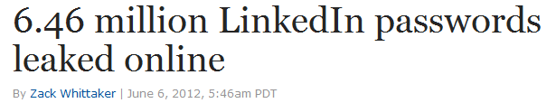
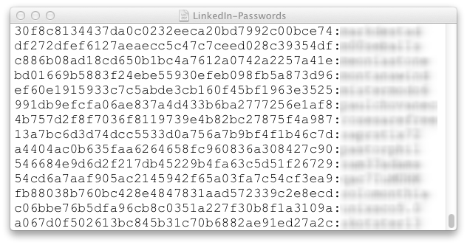
Notes:
https://www.zdnet.com/blog/btl/646-million-linkedin-passwords-leaked-online/79290

Slide 4
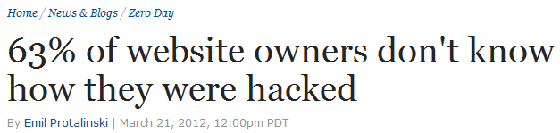
Notes:
http://www.zdnet.com/blog/security/63-of-website-owners-dont-know-how-they-were-hacked/10986

Slide 5
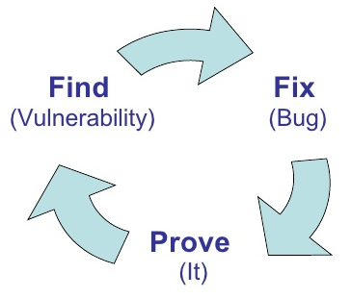
数据，安全分析
Data Analysis

Slide 6

一些开源项目
Apache-scalp
grep
规则集：
Php-ids
Mod-security
fuzzdb

Slide 7
有扫描了， 还需要分析日志吗？

Slide 8
漏洞 != 攻击
扫描能发现漏洞 (vulnerability)
时间(time)、地点(apps)、起因(vulns)
分析日志能发现攻击 (Attack)
时间(time)、地点(apps)、人物(source ip)
起因(vulns)、经过(intrude path)、结果(lost)

Slide 9

Why not IPS/WAF?
在线数据分析：IPS/IDS/WAF
离线数据分析
计算更复杂
数据量更大
并联、异步
时效性不高
Notes:
尤其适用多条请求之间有相关性的计算，比如频率统计，POST的referer，多数请求共同特征之外的少数请求特征; 可以满足灵活需求，比如统计损失;
阿里在使用类似的方法对网站所有url进行去重，然后给扫描器发起扫描，这样可以节省爬虫的流量与压力

Slide 10
满足更复杂的需求
场景1：
统计某XSS蠕虫感染的用户数
场景2：
把网站的所有请求根据URL去重，提供给扫描器进行扫描
Notes:
尤其适用多条请求之间有相关性的计算，比如频率统计，POST的referer，多数请求共同特征之外的少数请求特征; 可以满足灵活需求，比如统计损失;
阿里在使用类似的方法对网站所有url进行去重，然后给扫描器发起扫描，这样可以节省爬虫的流量与压力

Slide 11

挑战与对策
大数据的传输 syslog-ng, ?
大数据的存储 hdfs
大数据的计算 map-reduce
实时性的提高 hbase?

Slide 12
现有流程
日志收集
ETL
规则分析
结果输出

Slide 13
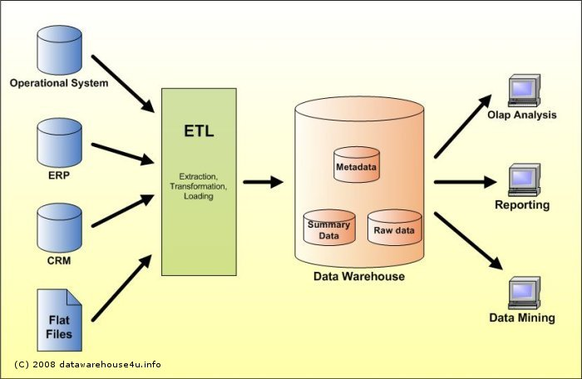
数据仓库?

Slide 14

处理能力
10亿+请求
半小时左右分析完，仍有提高空间

Slide 15
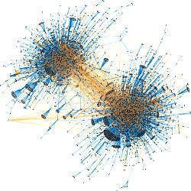
分析什么？
白名单的思想
Referer
url 字符集
产生过多噪音
降噪

Slide 16
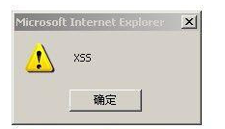
检测XSS？
检测通用类型的攻击吗？
XSS
SQL INJECTION
FILE INCLUSION
CODE INJECTION
COMMAND EXECUTE
……
Alibaba的需求 vs 中小网站的需求

Slide 17





检测具体的exploits
漏洞库

Slide 18
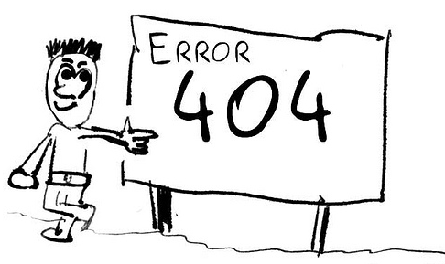
漏洞 != 攻击 != 攻击成功
误报 404/403/500/503/301/302/…
有用吗？没用吗？有用吗？没用吗？

Slide 19
攻击验证
日志收集
ETL
规则分析
攻击验证
结果输出

Slide 20
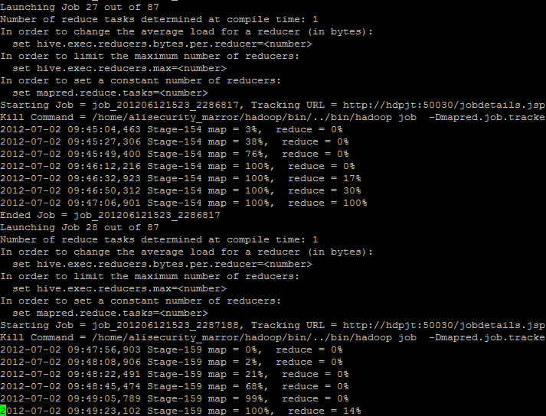

Slide 21
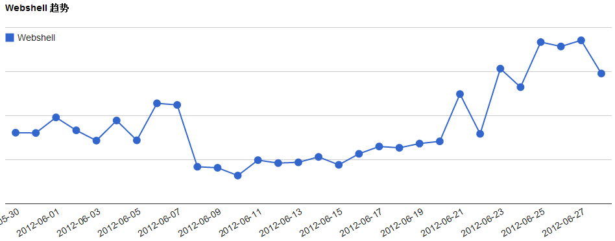
Webshell检测

Slide 22
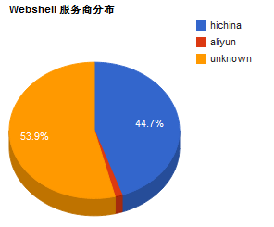
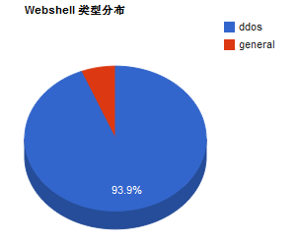
Webshell分布
90%以上webshell为ddos
多数webshell是ddos、挂暗链、挂马

Slide 23
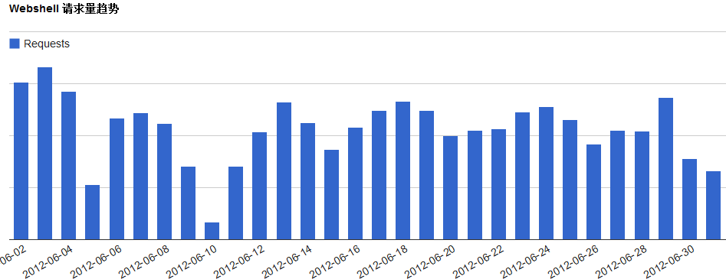
0.0026%为webshell请求

Slide 24
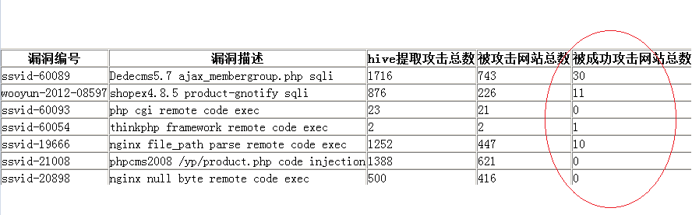
攻击检测

Slide 25


每当新漏洞公布时
DEDE CMS 5.7 SQLi (ssvid-60089)
Shopex4.8.5 SQLi (wooyun-2012-08597)

Slide 26
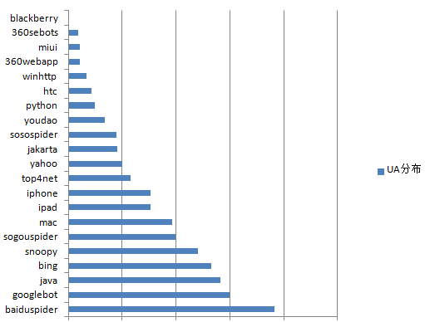
当然也能统计

Slide 27

展望未来
为中小网站提供数据安全分析服务
互联网安全的风向标

Slide 28


